Slide 1
INSTITUTO DE PROTECCIÓN Y SANIDAD AGROPECUARIA
Estrategia operativa para la vigilancia de Zebra chips y del psilido de la papa y tomate - paratrioza
Luis Arnoldo Hernández, M.Sc.
Responsable Sección de Vigilancia
Fitosanitaria /IPSA
Managua, agosto de 2022

Slide 2
GENERALIDADES
Objetivo: Establecer y operacionalizar la metodología para la vigilancia de Zebra chips y del psilido de la papa y tomate - paratrioza
Nombre común de la plaga | Nombre científico de la plaga | Hospederos | Órganos afectados
Psilido de la Papa y Tomate - Paratrioza | Bactericera cockerelli Sulc | Tomate (Solanum lycopersicum), papa (Solanum tuberosum), berenjena (Solanum melongena), pimiento (Capsicum annuum), naranjilla (Solanum quitoense), hierba mora (Solanum nigrum), estramonium (Datura stramonium), entre otros. | Parte aérea de la planta.
Zebra chips –papa Permanente del tomate-tomate | Candidatus liberibacter solanacearum | Papa, tomate, chiltoma | -papa (hojas, tallo, tubérculos) -Tomate - chiltoma (flores, hojas y tallos)

Slide 3
ESTRATEGIA A IMPLEMENTAR
Zebra chips y Psilido de la Papa y Tomate - Paratrioza
Estrategia | Actividad | Unidad de Medida
Rutas de Trampeo | Establecer trampa pegajosa amarilla (cromática), para monitoreo del Psilido | Nº trampas
Rutas de Exploración | Realizar visitas a fincas de exploración, para la prospección de Zebra chips | Nº visitas
Capacitación | Charlas | Número
Divulgación | Brochures | Número
Diagnóstico | Toma de muestras para análisis | Número
Supervisión | Supervisión por la Dirección de Sanidad Vegetal | Número
 | Supervisión por la Delegación Departamental | Número
 | Supervisión por el Departamento de vigilancia Fitosanitaria y Campañas (DVFC) | Número
Evaluación | Evaluación por la Delegación Departamental | Número

Slide 4
Rutas de trampeo:
Tipo de trampas: Se utilizaran trampas pegajosas amarillas (cromáticas). Utilizadas para el monitoreo del Psilido de la papa y el tomate.
Sitios/densidad de trampeo: En la zona norte del país con mayor producción de solanáceas se establecerán dos rutas de trampeo (100 trampas: ruta 1-Matagalpa-Jinotega con 40 trampas y ruta 2-Estelí- Madriz-Nueva Segovia con 60 trampas). Se colocaran dos trampas por sitio comercial de tomate en condiciones de cielo abierto o bajo cubierta.
Ubicación: Las trampas se instalaran en plantaciones comerciales en las zonas de producción.
Período de inspección: Las trampas deben ser revisadas por el personal oficial asignado a esta actividad cada quince días, durante todo el año en las rutas definidas.

Slide 5
Codificación: Por ejemplo: 40-25/PV-PA-BC -000097= Matagalpa (40), Sebaco (25), Programa de Vigilancia (PV), Panel amarillo (PA), Bactericera cockerelli (BC), y el número consecutivo de la trampa (000097).
Rutas de exploración: Se visitaran al menos tres fincas en áreas comerciales cultivadas con papa en busca de síntomas de Zebra chips. El esquema de muestreo se realizará a través de la metodología de “cinco de oro.” Cinco estaciones, con veinte repeticiones/estación. Un total de 100 plantas inspeccionadas.
Período de inspección: Esta actividad se realiza cada quince días, durante todo el año en las rutas definidas.
Codificación: Se codificaran bajo el siguiente esquema: RE-ZCH#= RE (Ruta de Exploración), ZCH (Zebra chips) y el número de ruta.

Slide 6
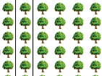
ESQUEMA DE MUESTREO DE ZEBRA CHIPS

Slide 8
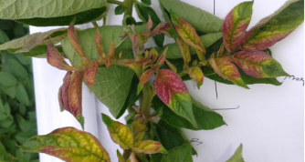
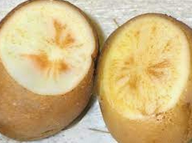
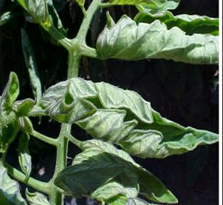
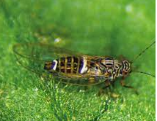
¿PREGUNTAS?

